Slide 1
Geschichte in fünf Der Kölner Krieg / Der Truchsessische Krieg

Slide 2
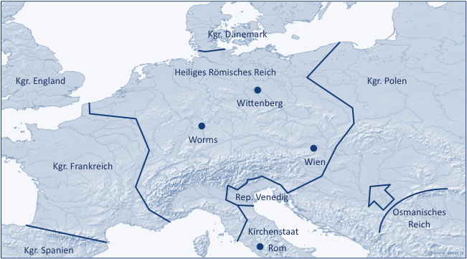
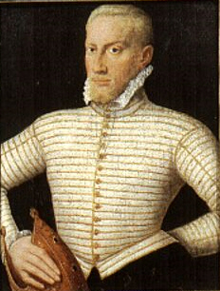
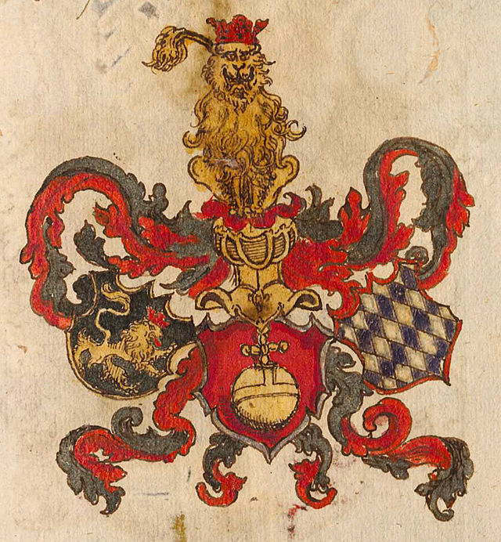
Überblick
Die Beteiligten
Gebhard Truchsess von Walburg
10. Nov. 1547 – 31. Mai 1601
Kurpfalz
Niederlande
Datum
1583 bis 1588
Ort
Kurköln (Heiliges Römisches Reich)
Beginn
Absetzung des Kölner Erzbischofs Gebhard von Walburg
Ende
Kriegsaustritt der Niederlande / Re-Katholisierung von Kurköln
Wittelsbacher / Herzogtum Bayern
Habsburger / Spanische Truppen

Slide 3
Hintergrund
(Potenziell) bedrohte Position der Röm. Kirche im Reich & (frühe Phase d.) Gegenreformation
Habsburger Konflikt mit den Niederlanden
Machtstreben der Wittelsbacher / des Herzogtums Bayern
Machtstreben der Habsburger / des Kaisers

Slide 4
Verlauf
19. Dez. 1582: Erzbischof Gebhard konvertiert zum evangelischen Glauben
02. Feb. 1583: Gebhard heiratet Agnes von Mansfeld & wird als Erzbischof abgesetzt
Kgr. Dänemark
23. Mai 1583: Domkapitel wählt Ernst von Bayern zum Erzbischof
Heiliges Römisches Reich
Kgr. England
Niederlande
Kgr. Polen
17. Dez.1583: Gebhard verliert die Godesburg & flieht nach Werl
S
Köln
P
Ba
Paris
Augsburg
Wien
Kgr. Frankreich
Mai – Dez. 1583: Gebhard kämpft mit Pfälzer Unterstützung gegen bayrische & spanische Truppen
Kirchenstaat
Kgr. Spanien
Rom
Konfessionen: Protestantisch dominiert
Katholisch dominiert
Beteiligte: Kurköln & Niederlande / P – Kurpfalz
S – Spanische Truppen / Ba – Bayern

Slide 5
Verlauf
1584 - 1585: Nach Niederlagen in Westfalen & dem Verlust von Recklinghausen flieht Gebhard in die Niederlande
1585-1588: Gebhard führt den Krieg mit Unterstützung niederländischer Truppen fort
Kgr. Dänemark
Heiliges Römisches Reich
Kgr. England
Niederlande
Kgr. Polen
S
Köln
P
Ba
Paris
Augsburg
Wien
1588: Gebhard verliert Bonn & die Niederlande stellen ihre Unterstützung ein → Ende des Krieges
Kgr. Frankreich
Kirchenstaat
Kgr. Spanien
Rom
Konfessionen: Protestantisch dominiert
Katholisch dominiert
Beteiligte: Kurköln & Niederlande / P – Kurpfalz
S – Spanische Truppen / Ba – Bayern

Slide 6
Folgen
Stärkung der Römischen Kirche in Nordwest-Deutschland
Ernst von Bayern als Kölner Bischof bestätigt
Stärkung von Wittelsbachern (Herzogtum Bayern) & Habsburgern (Kaiser)
Lösung von Konfessionskonflikten durch Waffengewalt wird als reale Option wahrgenommen (Voraussetzung für Dreißigjährigen Krieg)

Slide 7
www.geschichte-in-5.de

